Slide 1

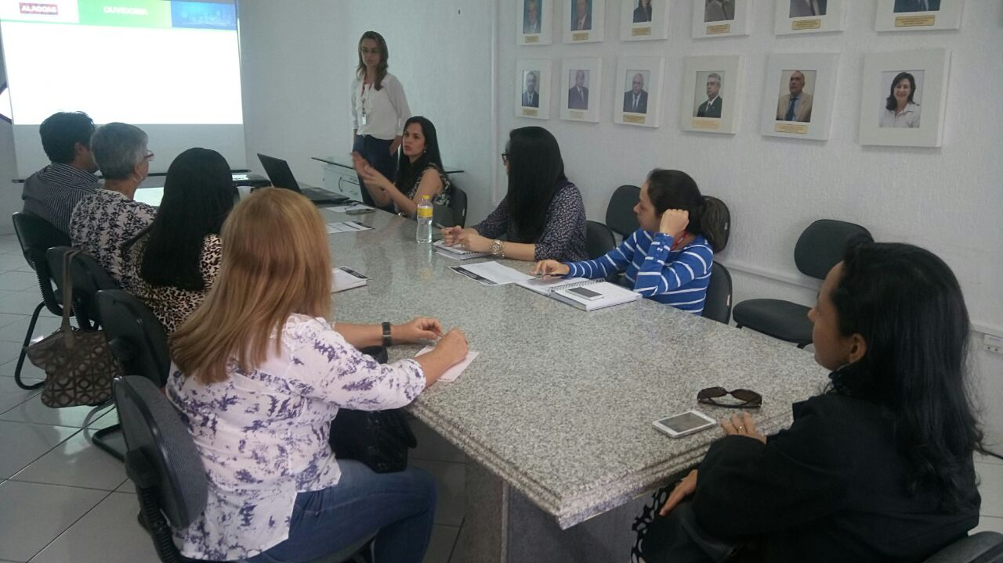
Avaliação da Capacitação
Curso: Capacitação sobre Ouvidorias
Data: 13.10.2016

Slide 2
1.
Dê SUA OPINIÃO SOBRE:
2.
O Treinamento contribuiu para o seu desenvolvimento profissional?
3.
Você poderá aplicar o conteúdo do treinamento no seu posto de trabalho?
4.
SUGESTÕES DE MELHORIA/ COMENTARIOS DIVERSOS:
 | Esses treinamentos com poucos órgãos são positivos pela abrangência das discussões e dúvidas.
 | Muito elucidativas, material de fácil entendimento.
 | Comunicar com antecedência.
Foram respondidos 5 questionários
Obs.: NA = Não se Aplica/ NR = Não Respondeu

